Slide 1

Object-Oriented Analysis and Design
개념과 적용
[ 지금까지 배운 것 ]
객체지향 프로그램은 무엇인가 ?
객체와 클래스, 추상화, 캡슐화 상속, 다형성
(static, 클래스 정의의 의미, private/const, 추상클래스/인터페이스
virtual/override, new, upcasting/downcasting)
클래스다이어그램, enum
Guitar Program
좋은 소프트웨어란? 위임 , 중복코드 제거 및 수정의 편리성
OOAD는 무엇이고 왜 필요한가?
요구사항 분석 및 수집, 유스케이스, 유스케이스다이어그램
UML의 클래스다이어그램, 시퀀스 다이어그램 레포트
이제는 OOAD를 실제 수행하는 과정을 분석할 차례 !!
- 소프트웨어 아키텍쳐
객체지향 소프트웨어 설계 원리 및 디자인 패턴
객체 지향 모델링과 coding의 연결

Slide 2
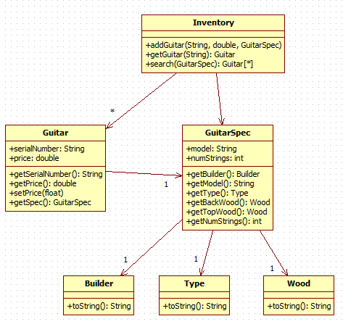
좋은 디자인
앞의 Rick Guitar의 최종 버전을 클래스 다이어 그램으로 표시한 것은 다음과 같다.
앞의 예에서 사용하다 보니, Guitar에 대하여 줄의 수(NumString)를 관리해야 할 필요가 생겼다
이경우, GuitarSpec을 분리하였기 때문에, NumString을 GuitarSpec에 추가하면 되고
Guitar나 Inventory 클래스는 변동이 없다.
클래스 다이어 그램은 이번과 같이, 제작된 프로그램에
대한 정보를 요약하여 주고, 이것을 기반으로
관련된 사람들이 의사소통을 할 수 있도록 도와주는
도구이다.
Rick Guitar에 만돌린을 추가해 보자
즉, 만돌린을 관리하는 기능을 추가하는 것이다.
(* NumString은 기타줄의 수를 나타내는 변수
* model로 model, Builder, Type, Wood를 포함하여 표시함)
만돌린은 4개의 줄을 가지는 기타라고 보면된다
+spec:GuitarSpec 추가

Slide 3
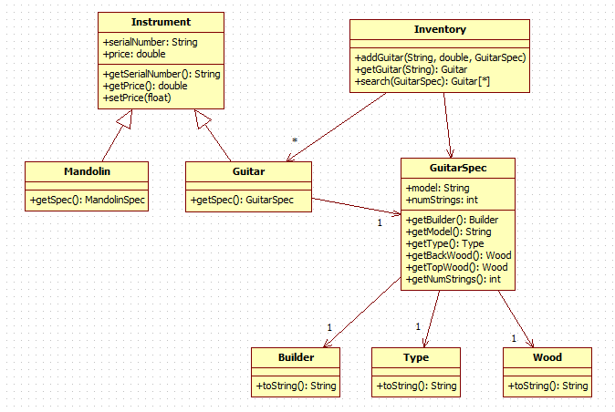
좋은 디자인
만돌린을 추가하려다 보니, 만돌린과 기타가 거의 비슷한 성질을 가지고 있다.
그러므로, 만돌린, 기타의 동일 성질을 추상 클래스로 선언하고, 만돌린과 기타가 이것을 상속 받도록 하는 것이 좋다
: 추상 클래스는 기능을 정의하고, 그 기능은 서브 클래스가 구현한다(No instance, 디자인의 편리성)
기타가 기타스펙을 분리하였듯이, 만돌린도 만돌린 스펙을 분리하면 좀더 나은 설계가 될 것이다(아래의 그림!!)
그런데, 만돌린과 기타가 거의 같은 구조와 자료의 모양을 가지고 중복되어 있다는 점이 문제로 파악된다
MandolinSpec
+spec:MandolinSpec 추가
+spec:GuitarSpec 추가
Builder
Type
Wood

Slide 4
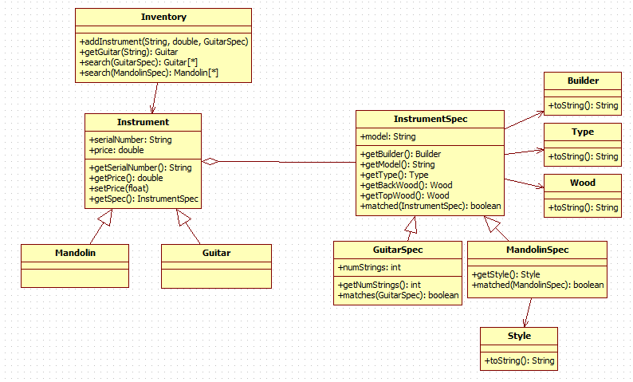
좋은 디자인(수정중인 사례)
기타와 만돌린의 중복 부분을 정의하는 Instrument와
InstrumentSpec 클래스의 도입(추상 클래스)
Mandolin/Guitar와 GuitarSpec, MandolinSpec의 상속 적용
type 클래스인 Builder/Type/Wood의 이동
만돌린만이 가지는 Style 클래스의 도입
이제 뭔가 정리된 느낌이 든다
이것이 OOAD의 과정이며,
객체 지향 프로그램의 코딩전에 수행해야
하는 과정이다
+addInstrument(String, double, InstrumentSpec)
model에는 model, type, backwood, topwood builder가 포함됨
+spec:InstrumentSpec 추가
[Inventory]부분의 변경사항
addGuitar()→ addInstrument(String, double, InstrumentSpec)
getGuitar()→get(String):Instrument // Instrument get(String serialNumber)
[MandolinSpec]
Style에는 A, F 라는 2가지 스타일이 있다
MandolinSpec에
Style style 데이터
값이 선언되어야 한다

Slide 5
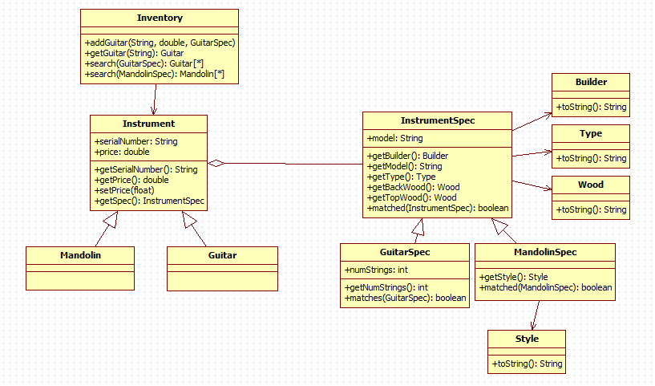
OOAD에서 많이 사용하는 용어의 정리
자바 UML
----------------------------
관계(relation) 연관(association)
상속(inheritance) 일반화(generalization)
집합(aggregation) 집합(aggregation)
관계
집합
일반화

Slide 6
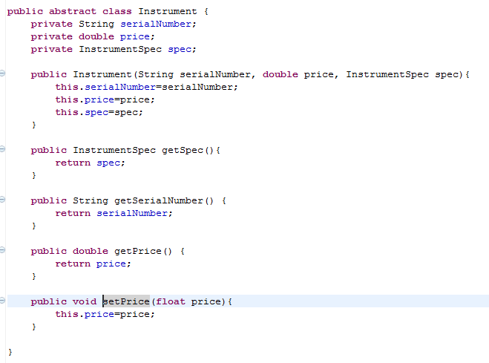
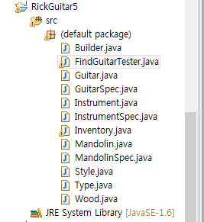
좋은 디자인 (소스)

Slide 7
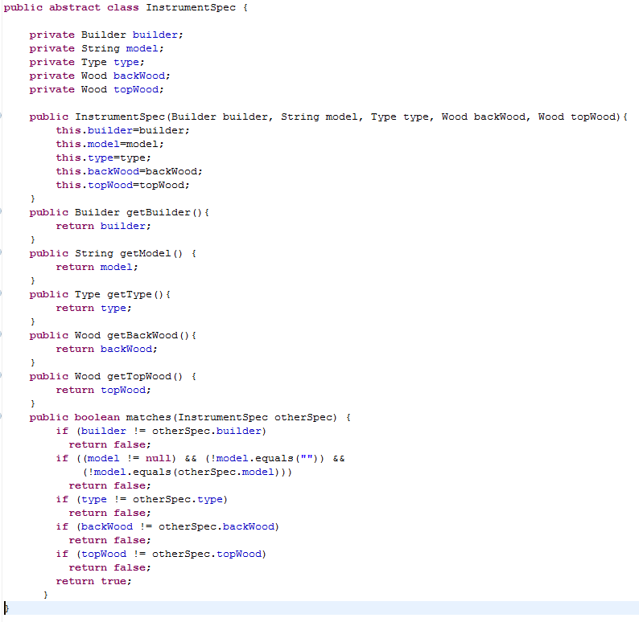
좋은 디자인 (소스)

Slide 8
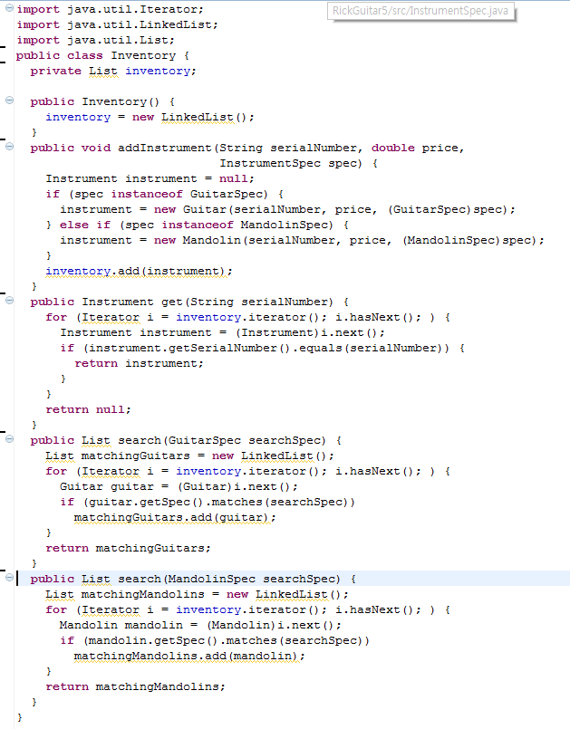
좋은 디자인 (소스)
Mandolin/Guitar의 검색이
따로 존재해야 한다
……. 값이 다르므로

Slide 9
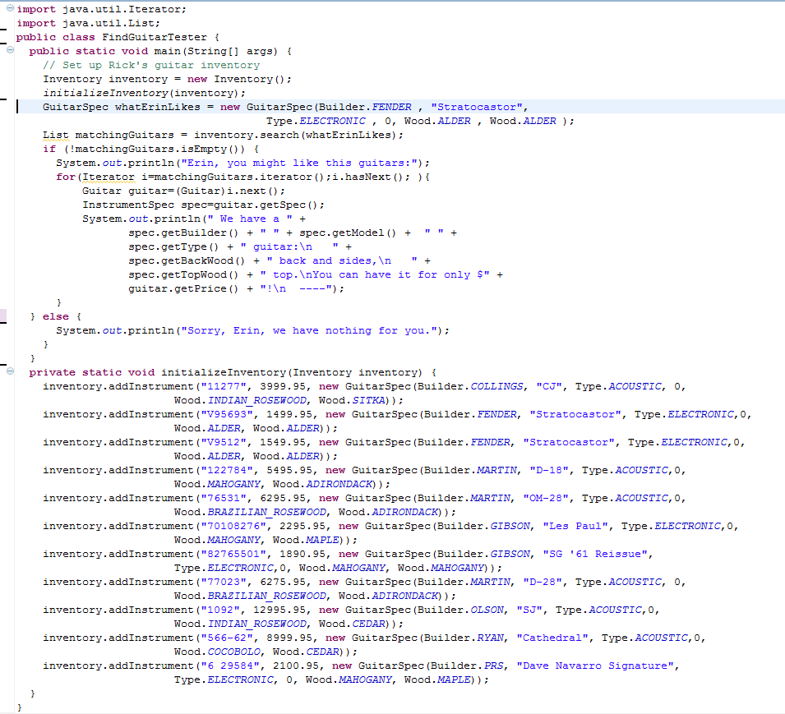
좋은 디자인 (소스)

Slide 10
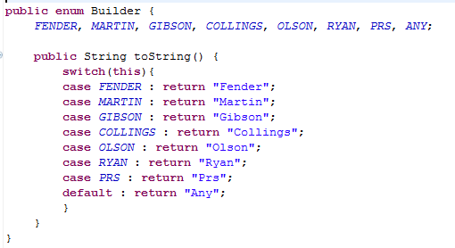
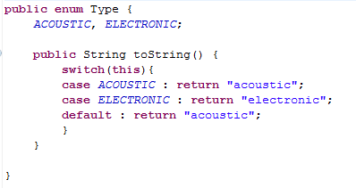
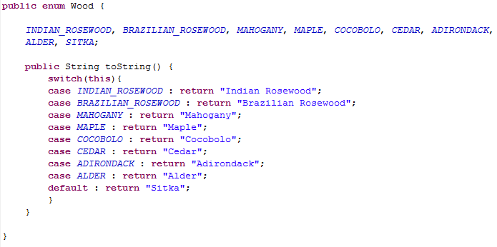

좋은 디자인 (소스)

Slide 11
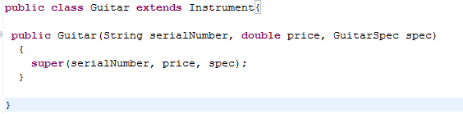
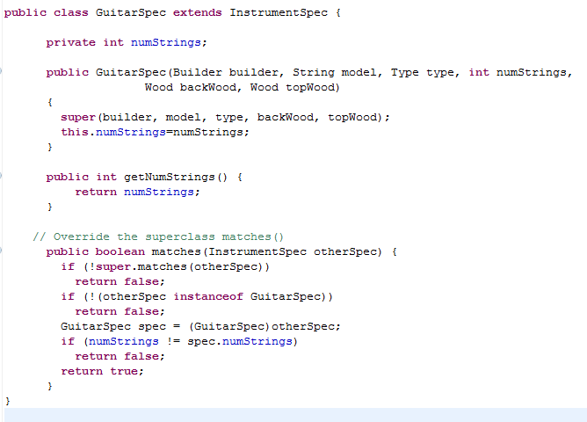
좋은 디자인 (소스)

Slide 12
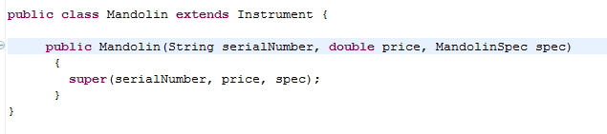
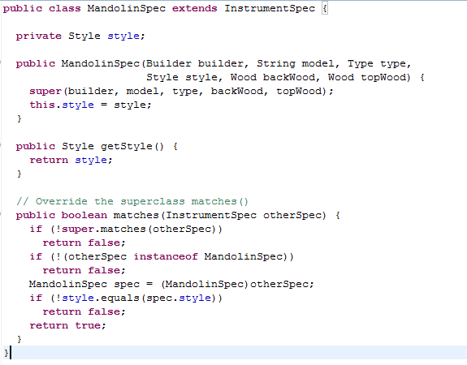
좋은 디자인 (소스)

Slide 13
좋은 디자인(2차)
앞에서 제작한 프로그램에 Banjo, Dobro, Bass, Fiddle이라는 악기를 추가하고자 하면….
< 각 악기별로 아래의 동작 수행 : Banjo의 경우 >
Instrument 밑에 Banjo 클래스 추가
InstrumentSpec 밑에 BanjoSpec 추가
Inventroy에 search(BanjoSpec) 추가 ….
그리고 addInstrument에 Banjo에 대한 부분을 보완
이런 상황이 되니까,
이전의 클래스 디자인이
만족스럽지 않다.
: 디자인을 개선 할 시점이다
(아래의 내용 참조)
해결책이 필요하다…
+addInstrument(String, double, InstrumentSpec)
model에는 model, type, backwood, topwood builder가 포함됨
+spec:InstrumentSpec 추가
객체 지향 프로그래밍은 변화에 적응하는 프로그램 기법이다.
현재 상태에 맞게 디자인하고 개발한 후, 상태가 바뀌면
다시 디자인해서 개발해야 한다
➔ 변화에 대한 대응을 염두에 두고 개발해야 한다 !!!

Slide 14
좋은 디자인(2차)
앞의 문제(?)를 해결하기 위해서는 객체 지향 프로그램이 가져야 하는 아래의 특징을 잘 이해해야 한다
상속과 동적 바인딩을 활용한다.
캡슐화의 원칙을 지킬 것
: 변화되는 부분을 분리할 것. 그래서 클래스를 불필요한 변경으로 부터 보호 할 것
(예) 기타를 기타와 기타스펙으로 분리하는사례
각 클래스가 변경의 이유를 하나만 갖도록 할 것. 이를 위하여 클래스는 단일한 작업을 하도록
구성할 것
: 만약 클래스 이름을 만들기 어렵다면, 클래스가 너무 많은 역할을 하도록 구성되었다고
본다.
추상클래스와 인터페이스의 활용을 염두에 둘 것 !! ➔ 다음 토픽에서 다룹니다
클래스간의 연관성을 최소화하도록 할 것
앞의 문제
: 변화를 염두에 두는
디자인 수행

Slide 15
좋은 디자인을 위해 개선해야 할 부분 상세
addInstrument는 악기가 서브 클래스
로 추가될 때, 수정해야 한다
각 악기에 대해(=서브클래스)에 대해 search가 따로 있다
[1]
+addInstrument(String, double, InstrumentSpec)
[3]
model에는 model, type, backwood, topwood builder가 포함됨
속성이 다른 악기가 추가되면
이부분도 수정되어야 한다
+spec:InstrumentSpec 추가
생성자만 있고, 새로운 악가 타입을
추가할 때 마다 클래스를 추가해야
한다
새로운 타입에 대해
추가가 이루어져야
한다
[2]

Slide 16
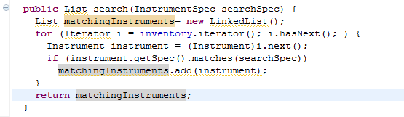
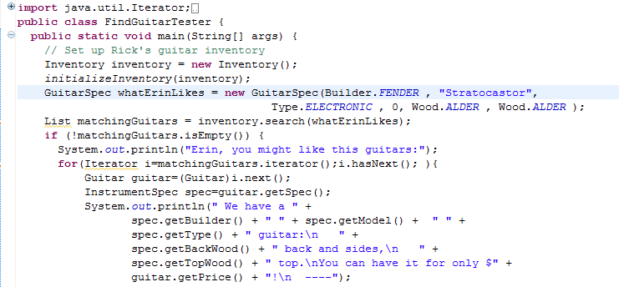
좋은 디자인 (Inventory의 search 부분)
먼저, Inventory 클래스의 search 부분을
Guitarspec에서 InstrumentSpec으로 바꾼다.
이렇게 바꾸고, 아래의 테스트 클래스에서
GuitarSpec으로 검색해도 잘 작동한다.
(* 객체의 동적바인딩 기능)
이제, 다른 악기가 추가되어도 search는 변경할
필요가 없다 !!!!!

Slide 17
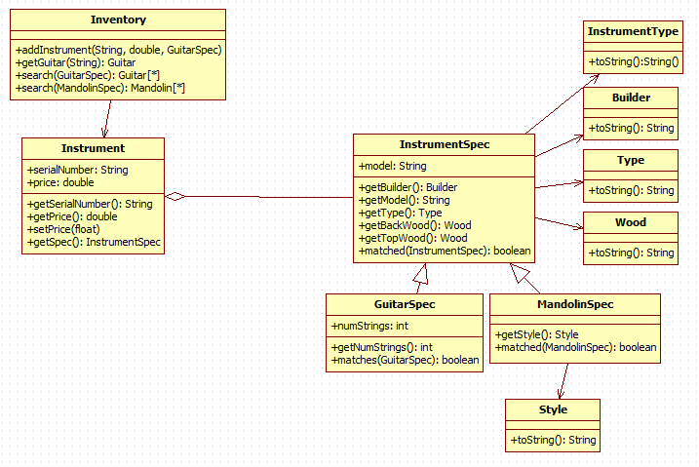
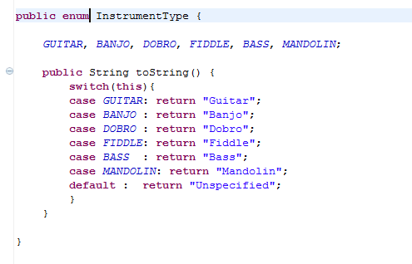
좋은 디자인(악기 추가 부분)
악기들을 Instrument에 놓지말고
InstrumentType에 enum으로
정의한 후에 InstrumentSpec에 연결하여 사용하면, 좋아질 듯…
그래서 Guitar, Mandolin이
없어지고 InstrumentType이
생김
+spec:InstrumentSpec 추가
이런 변화가 일어나면
Instrument는 추상 클래스가
이닌 것으로 바뀌게 된다

Slide 18
좋은 디자인(InstrumentSpec의 내용 변화 부분)
그리고 InstrumentSpec의
내용중 변화가 있는 부분은
Property 클래스로 한번 더
캡슐화해서 구성해 보자
[개발자 아이디어]
Builder, model, type, backwood,
topWood, numString, style(=기타, 만돌린)을 property로 묶어보자
(객체간의 연관성을 제거하기 위하여)
다음 페이지에 관련된 소스를
정리하였다.
이런 변화가 일어나면
InsturmentSpec에선
property가 생성된다.
그리고, GuitarSpec, MandolinSpec, Style 클래스가
필요없다.
즉, 기타, 만돌린, Builder, model, type, style,
backwood, topwood, numString이 별도의 객체가 되고
메인프로그램에서 사용하는 Property에 의해서만 서로 연관을 가지는 형태가 된다
(= 클래스간에는 연관이 없다)

Slide 19
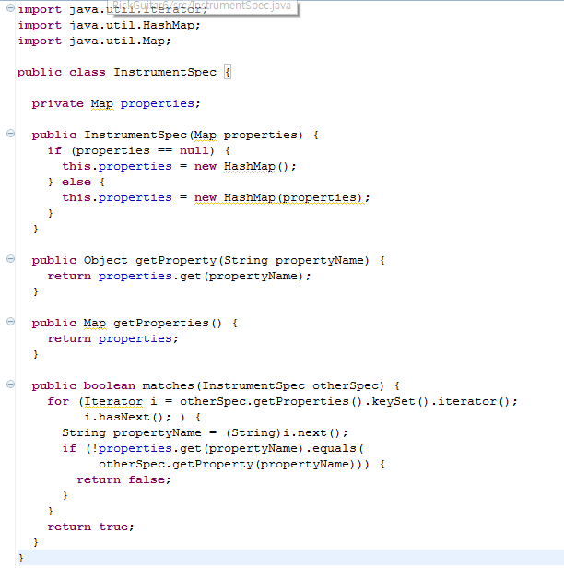
좋은 디자인(InstrumentSpec의 내용 변화 부분)
public class FindInstrumentTester {
public static void main(String[] args) {
// Set up Rick's inventory
Inventory inventory = new Inventory();
initializeInventory(inventory);
Map properties = new HashMap();
properties.put("builder", Builder.GIBSON);
properties.put("backWood", Wood.MAPLE);
InstrumentSpec whatBryanLikes = new InstrumentSpec(properties);
………..
private static void initializeInventory(Inventory inventory) {
  Map properties = new HashMap();
  properties.put("instrumentType", InstrumentType.GUITAR);
  properties.put("builder", Builder.COLLINGS);
  properties.put("model", "CJ");
  properties.put("type", Type.ACOUSTIC);
  properties.put("numStrings", 6);
  properties.put("topWood", Wood.INDIAN_ROSEWOOD);
  properties.put("backWood", Wood.SITKA);
  inventory.addInstrument("11277", 3999.95,
  new InstrumentSpec(properties));
  properties.put("builder", Builder.MARTIN);
  properties.put("model", "D-18");
  properties.put("topWood", Wood.MAHOGANY);
  properties.put("backWood", Wood.ADIRONDACK);
  inventory.addInstrument("122784", 5495.95,
  new InstrumentSpec(properties));
……
}

Slide 20
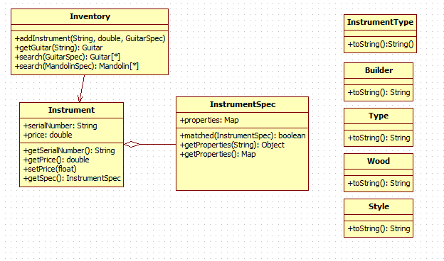
좋은 디자인(최종 클래스 다이어 그램)
[ 생각할 점 ]
디자인 상에는 아무 연관이 없고,
테스트나 수행되는 프로그램에서
클래스간의 연관를 지어주는
형태의 디장인이 옳은가?
클래스간에 어느정도 연관이
있는 모양과 전혀 연관이 없고,
프로그램에서 연관을 지어주는 것은
어떤 판단 기준으로 적용해야
하는가?
InstrumentSpec과 InstrumentType, Builder, Type, Wood, Style사이에 연관관계가 없음을 확인할 것 !!
InstrumentSpec에 property라는 자료형을 선언하고, 거기에 저장되는 자료형으로
InstrumentType, Builder, Type, Wood, Style을 사용하도록 고치는 개념.
기존에는 InstrumentSpec에 Builder, Type등의 자료형이 선언되어 있었는데,
독립성을 위하여 Property로 선언하고, property에 속하는 자료형의 하나로 Builder를 사용하고 있음
그리고, 위의 그림에 따라 제작된 프로그램의 소스는 다음에 있다…..

Slide 21
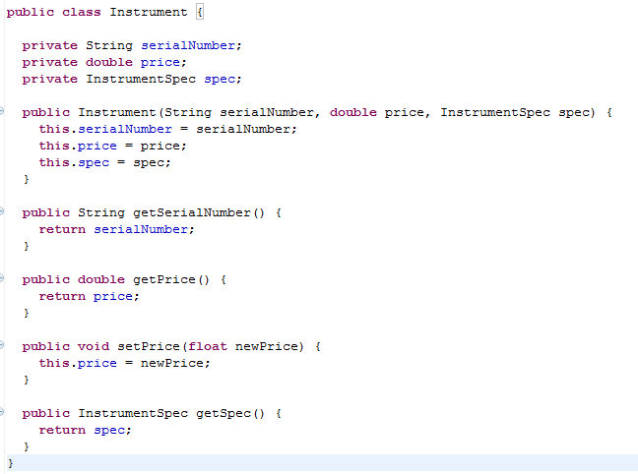
좋은 디자인 (완전한 소스)

Slide 22
좋은 디자인 (완전한 소스)

Slide 23
좋은 디자인 (완전한 소스)
import java.util.Iterator;
import java.util.LinkedList;
import java.util.List;
public class Inventory {
private List inventory;
public Inventory() {
inventory = new LinkedList(); }
public void addInstrument(String serialNumber, double price, InstrumentSpec spec) {
Instrument instrument = new Instrument(serialNumber, price, spec);
inventory.add(instrument);
}
public Instrument get(String serialNumber) {
for (Iterator i = inventory.iterator(); i.hasNext(); ) {
Instrument instrument = (Instrument)i.next();
if (instrument.getSerialNumber().equals(serialNumber)) {
return instrument;
}
}
return null;
}
public List search(InstrumentSpec searchSpec) {
List matchingInstruments = new LinkedList();
for (Iterator i = inventory.iterator(); i.hasNext(); ) {
Instrument instrument = (Instrument)i.next();
if (instrument.getSpec().matches(searchSpec))
matchingInstruments.add(instrument);
}
return matchingInstruments;
}
}

Slide 24
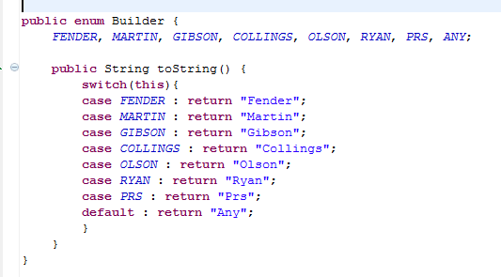

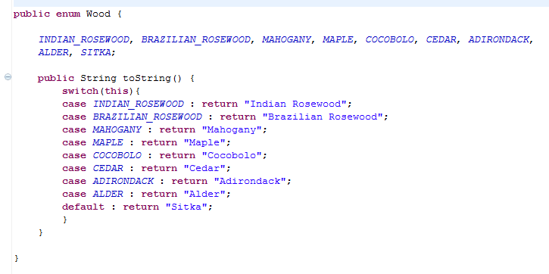
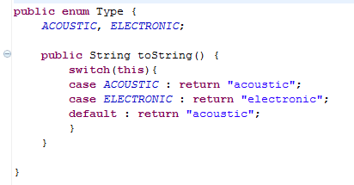
좋은 디자인 (완전한 소스)

Slide 25
좋은 디자인 (완전한 소스)
import java.util.HashMap;
import java.util.Iterator;
import java.util.List;
import java.util.Map;
public class FindInstrumentTester {
public static void main(String[] args) {
// Set up Rick's inventory
Inventory inventory = new Inventory();
initializeInventory(inventory);
Map properties = new HashMap();
properties.put("builder", Builder.GIBSON);
properties.put("backWood", Wood.MAPLE);
InstrumentSpec whatBryanLikes = new InstrumentSpec(properties);
List matchingInstruments = inventory.search(whatBryanLikes);
if (!matchingInstruments.isEmpty()) {
System.out.println("Bryan, you might like these instruments:");
for (Iterator i = matchingInstruments.iterator(); i.hasNext(); ) {
Instrument instrument = (Instrument)i.next();
InstrumentSpec spec = instrument.getSpec();
System.out.println("We have a " + spec.getProperty("instrumentType") + " with the following properties:");
for (Iterator j = spec.getProperties().keySet().iterator(); j.hasNext(); ) {
String propertyName = (String)j.next();
if (propertyName.equals("instrumentType"))
continue;
System.out.println(" " + propertyName + ": " + spec.getProperty(propertyName));
}
System.out.println(" You can have this " + spec.getProperty("instrumentType") + " for $" + instrument.getPrice() + "\n---");
}
} else {
System.out.println("Sorry, Bryan, we have nothing for you.");
}
}

Slide 26
좋은 디자인 (완전한 소스)
private static void initializeInventory(Inventory inventory) {
Map properties = new HashMap();
properties.put("instrumentType", InstrumentType.GUITAR);
properties.put("builder", Builder.COLLINGS);
properties.put("model", "CJ");
properties.put("type", Type.ACOUSTIC);
properties.put("numStrings", 6);
properties.put("topWood", Wood.INDIAN_ROSEWOOD);
properties.put("backWood", Wood.SITKA);
inventory.addInstrument("11277", 3999.95, new InstrumentSpec(properties));
properties.put("builder", Builder.MARTIN);
properties.put("model", "D-18");
properties.put("topWood", Wood.MAHOGANY);
properties.put("backWood", Wood.ADIRONDACK);
inventory.addInstrument("122784", 5495.95, new InstrumentSpec(properties));
properties.put("builder", Builder.FENDER);
properties.put("model", "Stratocastor");
properties.put("type", Type.ELECTRONIC);
properties.put("topWood", Wood.ALDER);
properties.put("backWood", Wood.ALDER);
inventory.addInstrument("V95693", 1499.95, new InstrumentSpec(properties));
inventory.addInstrument("V9512", 1549.95, new InstrumentSpec(properties));

Slide 27
좋은 디자인 (완전한 소스)
properties.put("builder", Builder.GIBSON);
properties.put("model", "Les Paul");
properties.put("topWood", Wood.MAPLE);
properties.put("backWood", Wood.MAPLE);
inventory.addInstrument("70108276", 2295.95,
new InstrumentSpec(properties));
properties.put("model", "SG '61 Reissue");
properties.put("topWood", Wood.MAHOGANY);
properties.put("backWood", Wood.MAHOGANY);
inventory.addInstrument("82765501", 1890.95,
new InstrumentSpec(properties));
properties.put("instrumentType", InstrumentType.MANDOLIN);
properties.put("type", Type.ACOUSTIC);
properties.put("model", "F-5G");
properties.put("backWood", Wood.MAPLE);
properties.put("topWood", Wood.MAPLE);
properties.remove("numStrings");
inventory.addInstrument("9019920", 5495.99, new InstrumentSpec(properties));
properties.put("instrumentType", InstrumentType.BANJO);
properties.put("model", "RB-3 Wreath");
properties.remove("topWood");
properties.put("numStrings", 5);
inventory.addInstrument("8900231", 2945.95, new InstrumentSpec(properties));
}
}

Slide 28
결론
요구 사항을 파악하고,
그리고 유스케이스를 그려서 파악된 요구사항을 정리한 후에, 고객과 검토하고
이것을 기반으로 클래스다이어그램을 그려서, 전체 시스템의 구성을 점검하고
1차 구현한다.
구현한 것을 적용하면서, 현실 적용에 따른 문제와 고객의 추가 요구 사항에 대한
분석 설계를 진행한다
이때, 객체 지향 프로그램이 가져야 하는 기본 원리에 따라서
객체를 구성한다
각 클래스는 하나의 기능을 수행하도록 한다
변하는 것과 변하지 않는 것을 분리하라. 변하는 것을 캡슐화 하라
변하는 자료형은 enum으로, 추가되는 객체(악기)는 별도 자료형을 선언하여
느슨한 결합 수행
- 다양한 변화에 대비하여 공통적인 속성은 상속/추상클래스를 활용한다.
➔ 인터페이스를 활용한 변화 대응 방안이 디자인 패턴이며, 다음 주제이다

Slide 29
The End of Document

